Slide 1


Программист
Автор: ученик 11 «Б» МОУ Гимназии № 76 Теменко П.С.

Slide 2

Преимущества профессии
Нет сомнений в том, что в наш век
информационных технологий наибольшее преимущество получает только тот, кто умеет просто пользоваться компьютером, применяя уже готовые программы, а тот, кто способен совершенствовать старые программы и создавать новые. Сейчас все развитые страны осуществляют переход на компьютерный автоматизм, как в промышленной сфере, так и в оборонной. В связи с этим всё большую роль занимает защита автоматизированных систем и информации, борьба с попытками несанкционированного доступа к ним. Я считаю, что программист – одна из самых перспективных профессий не только в настоящем, но и обозримом будущем.

Slide 3
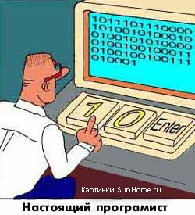
Сферы использования программирования в науке и технике
На сегодняшний день компьютер помогает людям в работе в ряде многих отраслей промышленности, в бухгалтерском деле, в сфере компьютерного искусства. Благодаря компьютеру человечество вступило на новый этап развития. Искуснейшие трюки в фильмах, корректирование голоса на звукозаписи, быстрый и точный перевод с любого языка мира, - всё это стало возможно лишь благодаря достижениям современных компьютерщиков.

Slide 4

Где и как можно обучиться высокому искусству программирования
Государство, конечно же, понимает, сколь важно иметь в сегодняшнем мире информационное превосходство и всячески поощряет развитие высококвалифицированных кадров среди местного населения, устраивая различные конкурсы и семинары по информатике.
В каждом ВУЗе появляются и развиваются факультеты информатики. Российское образование программистов считается одним из самых лучших. Наши специалисты ценятся во всём мире.

Slide 5
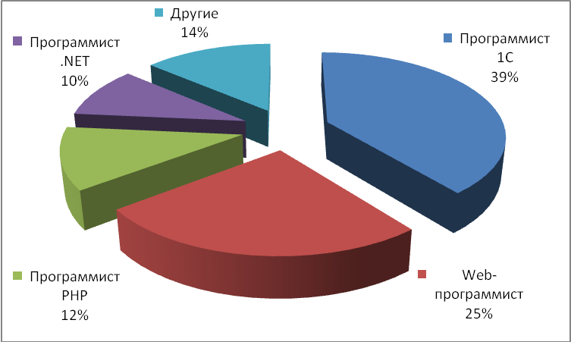
Востребованность программистов и их зарплата
Программисты остаются в числе достаточно востребованных специалистов. Чаще всего работодатели приглашают программистов 1С и Web – программистов, наименее редкие вакансии – CQL и C++.
Диаграмма 1. Востребованность программистов по специализациям

Slide 6
В соответствии с функционалом различаются и зарплаты. В средних доходах лидируют программисты 1С и NET, меньше всех зарабатывают рядовые Web – программисты. Но последние выделяются и минимумом (ниже всех) и максимумом (выше только специалист 1С). Это говорит о разнообразии функционала программистов Web и готовности работодателей быть гибкими в оценке навыков и занятости программистов.
Подчеркну, что сравнение зарплат программистов, приводимое мною в таблице, достаточно условно, т.к. ряд специализаций пересекается не только навыками программистов, но и функционалом конкретной должности. Таблица отражает строго предложение, сформулированное работодателями.
Таблица 1. Сравнение зарплат для программистов разных специализаций
Показатель | Программист 1С | Web-программист | Программист PHP | Программист .NET
Минимум | 15 000р. | 10 000р. | 20 000р. | 25 000р.
Медиана | 30 000р. | 20 000р. | 25 000р. | 30 000р.
Максимум | 45 000р. | 40 000р. | 35 000р. | 35 000р.

Slide 7

Трудности в программировании
Но чтобы ни думали о программистах, это прежде всего очень талантливые и одарённые люди. Никаким другим инженерам так не приходится размышлять и проявлять свои творческие способности на работе, как программистам. Согласитесь, ведь в архитектуре, журналистике и практически любой другой профессии можно выработать свой собственный шаблон работы и лишь машинально исполнять его, очень редко «напрягая» свои мозги. У программистов же всё не так: каждая программа должна быть индивидуально устроена, максимально мала и лаконична. Для программиста каждый новый день – это новое решение поставленной задачи, новая победа.

Slide 8
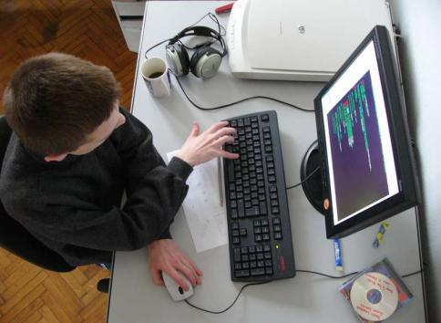
Перечень основных навыков, необходимых программисту для работы
Желательно иметь высшее образование технического вуза по специальностям прикладная математика или вычислительная техника. Однако в этой профессии очень много значит опыт работы. Еще несколько лет назад среди программистов не было редкостью, когда самоучка оказывался более профессиональным. Правда сейчас эта тенденция идет на убыль.
В большинстве случаев, программист должен знать несколько языков программирования, такие как C++, Delphi, Visual Basic, PHP, Java, Perl
и т.д. Набор знаний специалиста определенного направления достаточно специфичен. В рамках своей специализации он знает все, а вот в соседней области знаний может не хватать.
Но все же главное же в этой профессии способность к освоению методик программирования, которые постоянно развиваются.

Slide 9

Моё личное отношение профессии
Лично я считаю, что программист – не только нужная и высокооплачиваемая профессия, но и единственно-правильный путь в развитии моей будущей жизни. Ведь человеку не столь важно, насколько перспективна его работа, сколько то, насколько она ему нравится, чтобы, не дай Бог, не завязнуть в пучине рутинных и однообразных дней. В будущем я не представляю себя кем-либо иным, кроме как программистом. Я сделал свой выбор и считаю его единственно-верным.

